Slide 1
進度報告
2020 年 Cad contest Problem D：Fast Timing Model Estimation for new PVT

Slide 2

程式流程圖

Slide 3
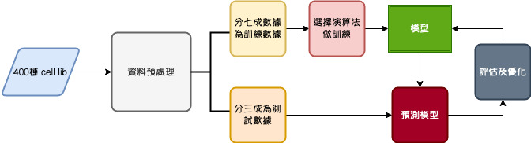
機器學習訓練流程

Slide 4
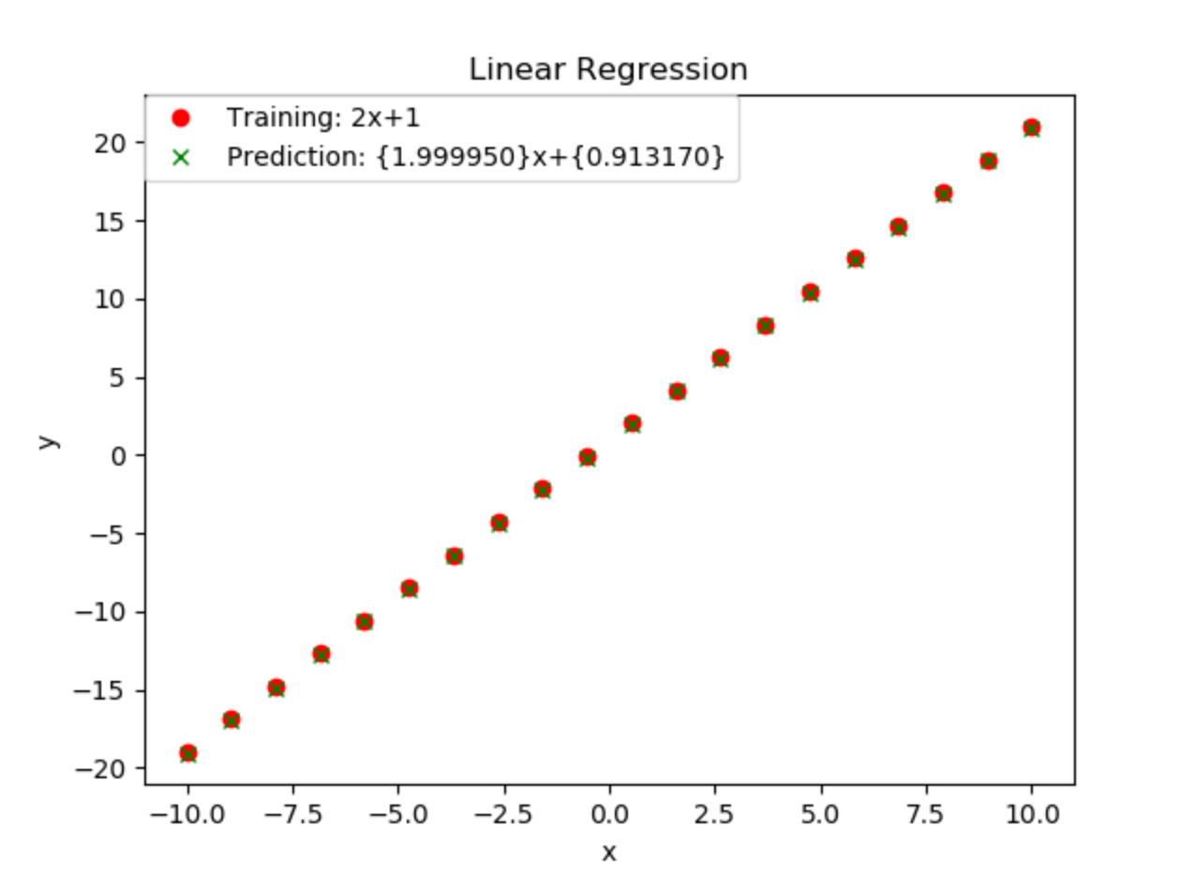
選擇的方法：線性回歸

Slide 5

目前的規劃

Slide 6
Thank you for your attention.

